Slide 1
TRABAJO GRUPAL
CURSO:
COMPETENCIAS INTERPERSONALES PARA EL TRABAJO
INTEGRANTES:
KIARA DEL ROSARIO CASTAGNA UCULMANA
CAROLINE VANESSA MONSALVE TUESTA
CHRISTIAN VILCA APAZA
JOSÉ ALBERTO CHÁVEZ PAREDES

Slide 2

Experiencias Prácticas
1
Cuando cumplí 18 años, postulé para un trabajo de Call Center(cobranzas), entré sin experiencia alguna, ya que, era mi primer trabajo y me encontré con un ambiente laboral muy agradable, desde mi primer día me sentí cómoda hice una estupenda relación con mi supervisora y mis compañeros, me ayudaron un montón tanto así que llegue a la meta que me ponía la empresa y recibí un bono extra.
2
Postulé a un trabajo de recepcionista de una clínica odontológica, los primeros días todo marchaba bien, pero después todo se volvió incómodo, ya que, el doctor me escribía al WhatsApp en horas no apropiadas y desde ese momento empecé a sentirme incómoda, cuando estaba en el trabajo me decía cosas fuera de lugar, me llamaba a cada rato sin razón alguna me hacía preguntas personales que no tenían nada que ver con lo laboral, decidí renunciar y duré solo 2 meses.

Slide 3



¿Qué indicios pueden hacer pensar que una organización o una parte de ella está en un cierto nivel?
El desempeño de cada trabajador en la organización.
Estabilidad económica de los trabajadores.
Interacción con los empleados.
Encuestas para medir la satisfacción de los empleados.

Slide 4


¿Hay riesgo de que una organización se deslice hacia niveles inferiores? ¿Por qué?
Sí, puede ser por una crisis económica, o una falta de atención muy grave con sus trabajadores.

Slide 5

¿Qué papel tiene el liderazgo en la mejora de la calidad humana en el trato dentro de la empresa?
El papel más importante del líder es influir en otros para lograr buenos resultados, ya que, como responsable tiene que tener la capacidad de coordinar, organizar y sobre todo, motivar un equipo de gente para que sigan su visión y consigan sus objetivos y metas.

Slide 6

¿Cómo lograr que una organización ascienda a niveles superiores?
Para lograr que una organización ascienda a niveles superiores es necesario que tanto el líder como los demás miembros, reúnan tres capacidades para poder crear, consolidar e incrementar su posición. Siendo estas:
CAPACIDAD TÉCNICA
CAPACIDAD HUMANA
CAPACIDAD INTELECTUAL

Slide 7
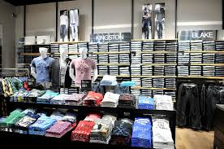

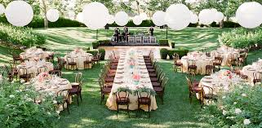
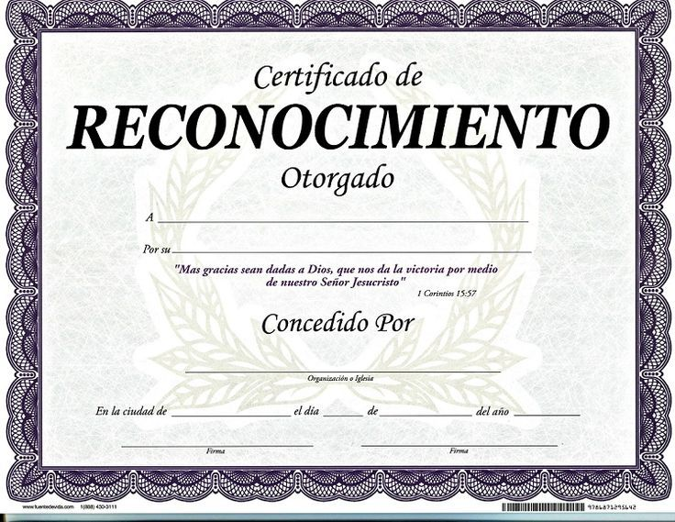
Propuesta para mejorar la calidad humana en “Gamarra”

Slide 8


